Slide 1

文件系统设计与实现
小组：操作系统五组
2024.12

Slide 2
目录
项目概述
总体设计思路和预期性能目标
详细数据结构设计
01
02
03
算法设计：伪代码与文字说明
系统功能实现
文档和PPT制作
04
05
06
方案性能分析与改进
参考文献
07
08

Slide 3
01
202X
PART-
项目概述

Slide 4
成员分工
何景辉：整体分析
鲁基垚： 文件物理结构支持随机存取
01
05
何景辉、王梓茗：基于多级目录实现
曾进： 文件共享和保护手段
02
06
陈尧州：文档整理与PPT制作
胡慧超、张梵哲 ： 基本目录管理及文件管理功能
03
07
冯浩男：基于多用户使用的环境
04
08

Slide 5
07
PART-
文件共享和保护手段

Slide 6
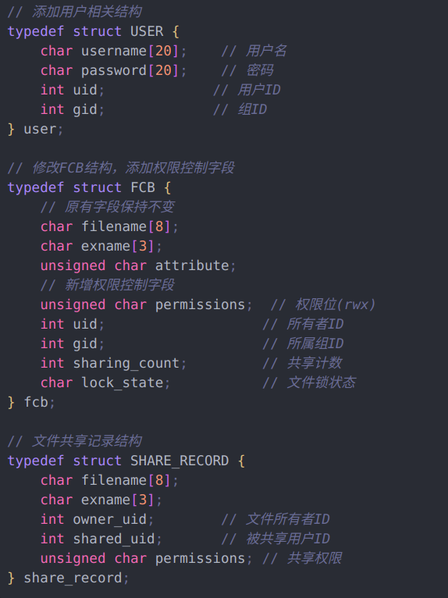
存储用户相关数据，设置权限控制字段等
01
记录用户信息与权限
02
在FCB中添加权限位及文件锁状态信息
02
02

Slide 7
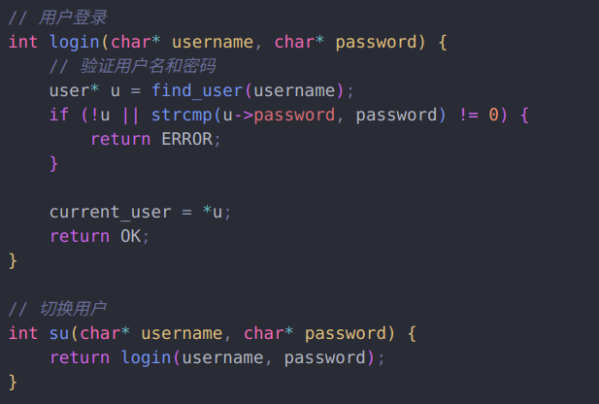
用户登陆与切换
03
添加用户登陆与切换操作
02
02

Slide 8
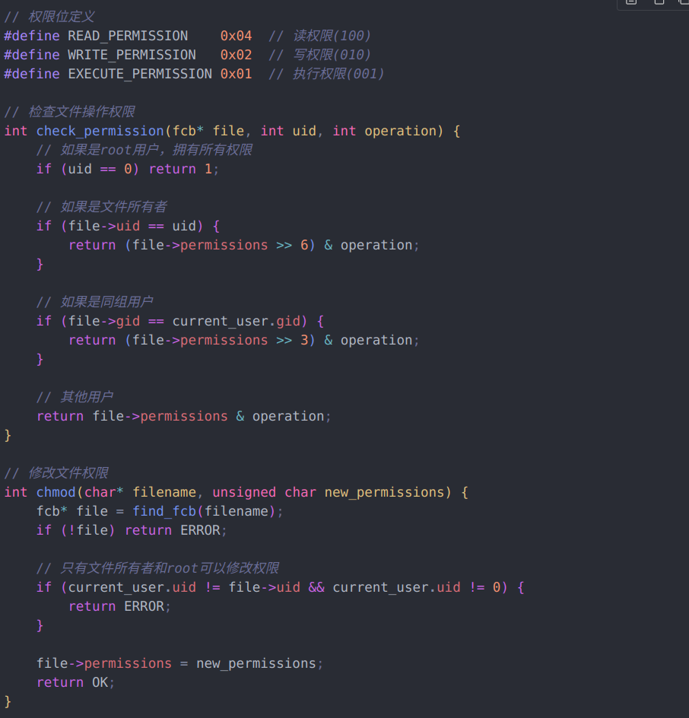
权限控制实现
04
设计文件操作权限的检查函数
01
02
05
设计文件操作权限的修改函数

Slide 9
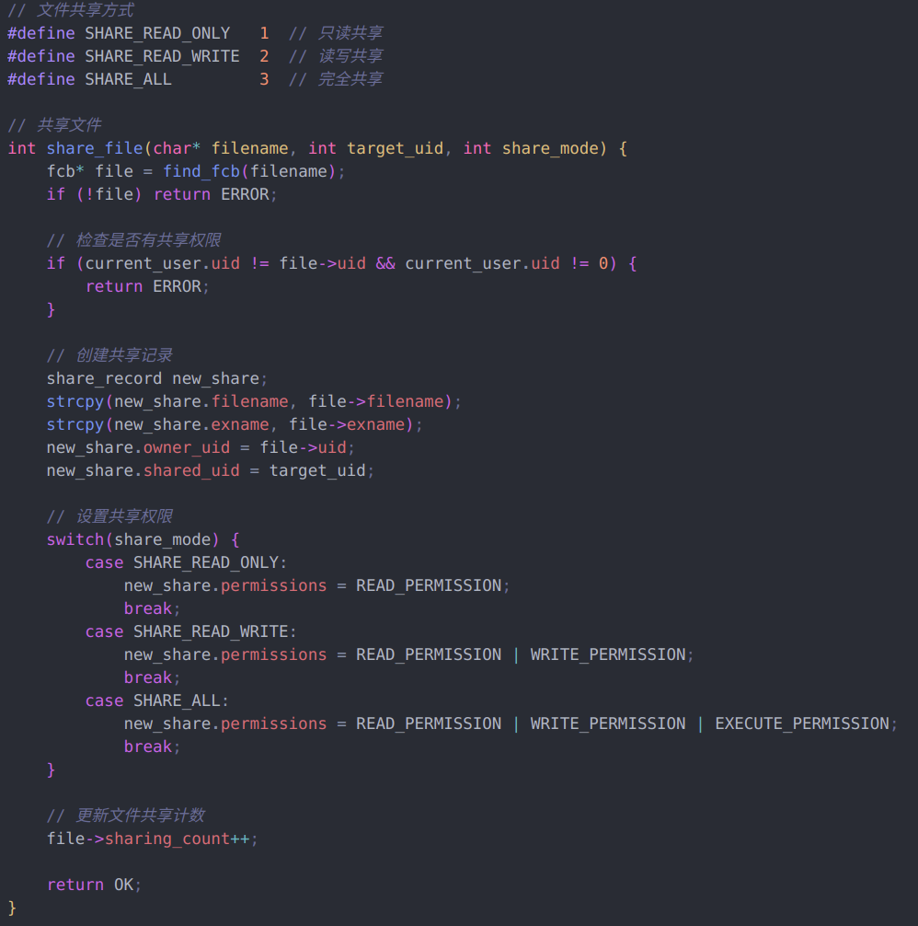
设计共享文件权限
06
检查共享文件的共享权限，从而决定用户使用权限
02
02

Slide 10
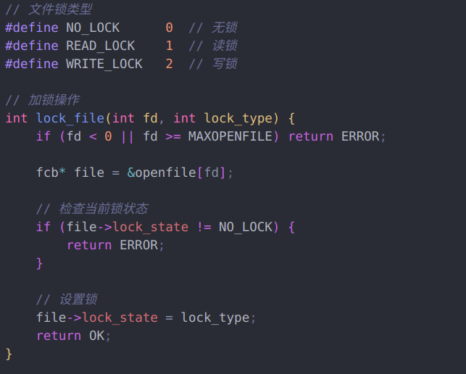
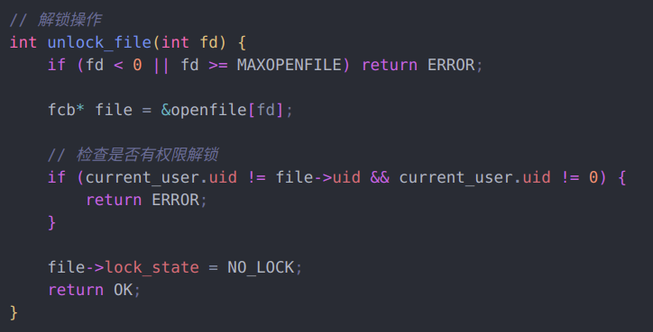
文件锁与上锁解锁
02
02
07
08
文件锁与上锁操作
解锁操作

